Slide 1



Slide 2

ALGO QUE NÃO GOSTEI DE TER ESCRITO
Marcial Salaverry

Slide 3

Poemas escrevi, falando da guerra,
pois o mundo cada vez mais se enterra
nessa prova da imbecilidade humana...
Poemas escrevi falando de crimes contra a Natureza,
que a cada instante tira do mundo sua beleza...

Slide 4


Slide 5
Poemas escrevi, vícios combatendo,
vícios que a todos vem abatendo...
Poemas escrevi falando de como o ser humano
cada vez mais deixa de ser humano,
quando põe a nu sua necessidade
de praticar a maldade...
Poemas escrevi, criticando a poluição dos mares...

Slide 6
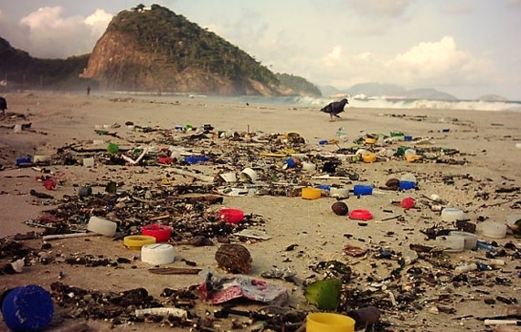

Slide 7
Poemas escrevi, contra políticos desonestos,
que precisavam ser honestos...
Poemas escrevi, procurando chamar à razão
aqueles cuja principal ação
é provocar desentendimentos nesta Internet
já cheia de problemas...

Slide 8


Slide 9
Nada disso gostei de ter escrito,
pois se o fiz, se tudo isso foi dito,
é porque existe muita maldade e incoerência no mundo,
levando tudo para o fundo...

Slide 10


Slide 11
Não gostaria de ter escrito tais poemas
mostrando todos esses problemas...
Mas algo precisava ser feito,
para tentar corrigir esse defeito...
Mas... não gostaria de ter escrito...
Aproveito para escrever algo mais positivo,
que é desejar UM LINDO DIA.
Marcial Salaverry

Slide 12


Slide 13

Cléo Menegatt
Marcial Salaverry

Slide 14
Imagens: Internet e Acervo Pessoal
Texto: Marcial Salaverry
Música: Braveheart-Theme on the Piano
www.pinterest.com/cleonicemenegat/vídeos
www.sergrasan.com/cleoslides
Canal no Youtube:
Cleonice Menegatt Goelzer
Criação, Formatação e Edição:
Cléo Menegatt
cmenegatt2016@gmail.com

